Slide 1
Comments on Eddi 7 May – Additions..
Inner pages, dashboard, my space, favourites, labs…

Slide 2
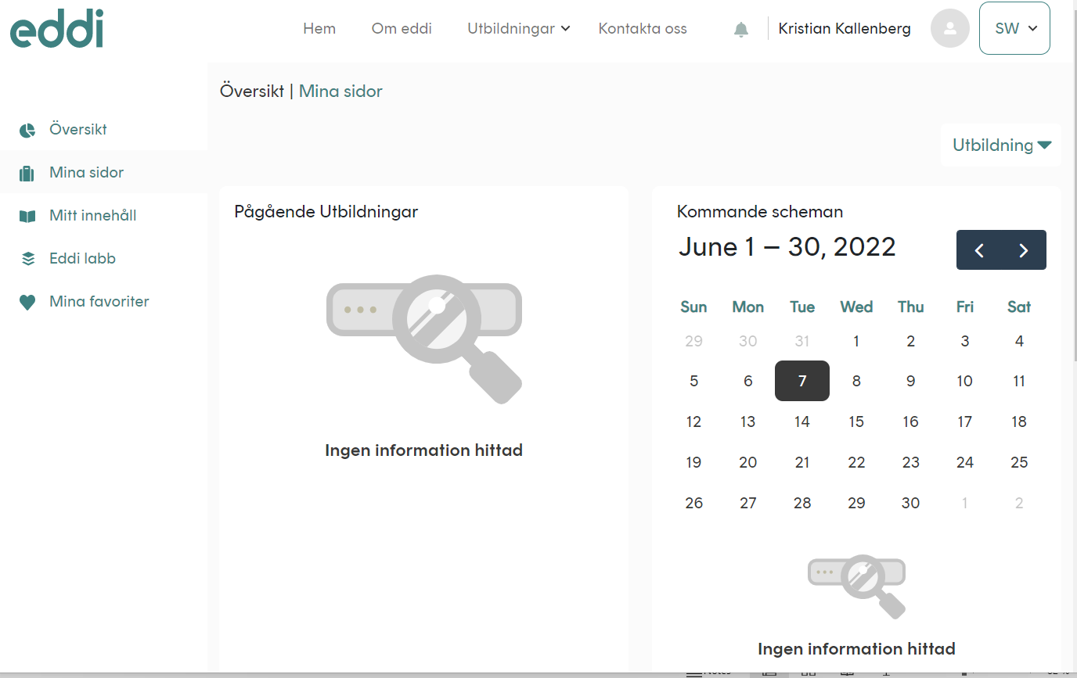
Rename:
Kommande schema
(cut last “n”)
Box is too small (Should be Utbildningar (+ar)
Ingen information tillgänglig
Ingen information tillgänglig

Slide 3
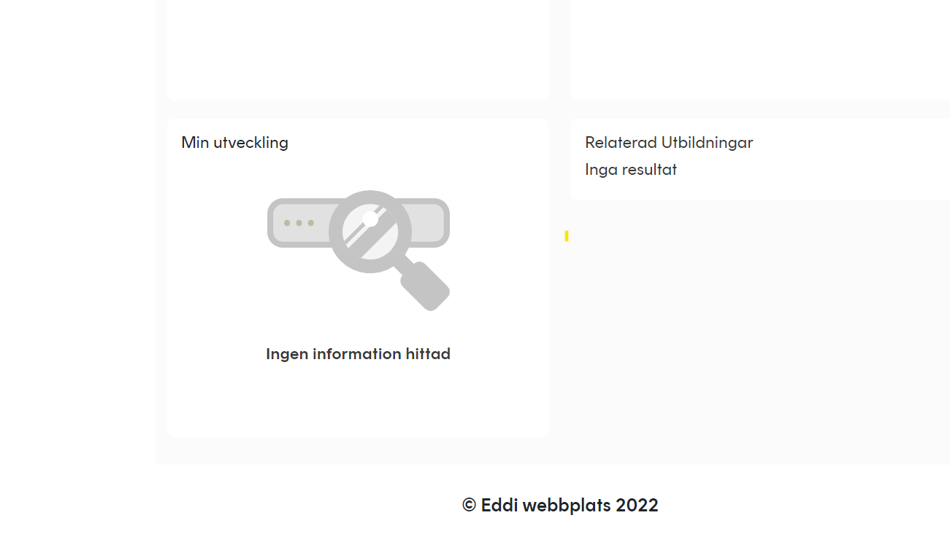
Mina sidor (continued)
Relaterade utbildningar (+e)(small letter U)
Inga resultat should be: Ingen information tillgänglig
Ingen information tillgänglig

Slide 4
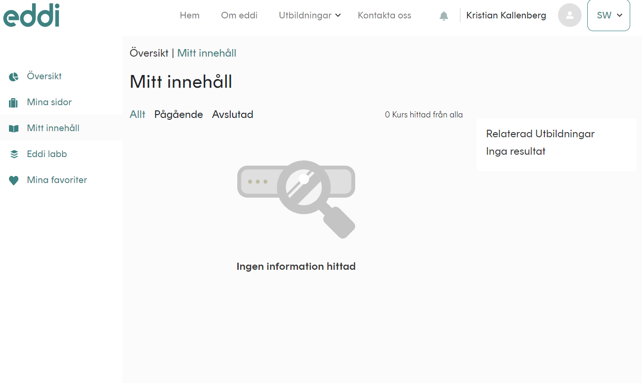
Avslutade (+e)
Utbildning hittad från ”Allt”
See Mina sidor for comments…
Ingen information tillgänglig
See Mina sidor for comments…

Slide 5
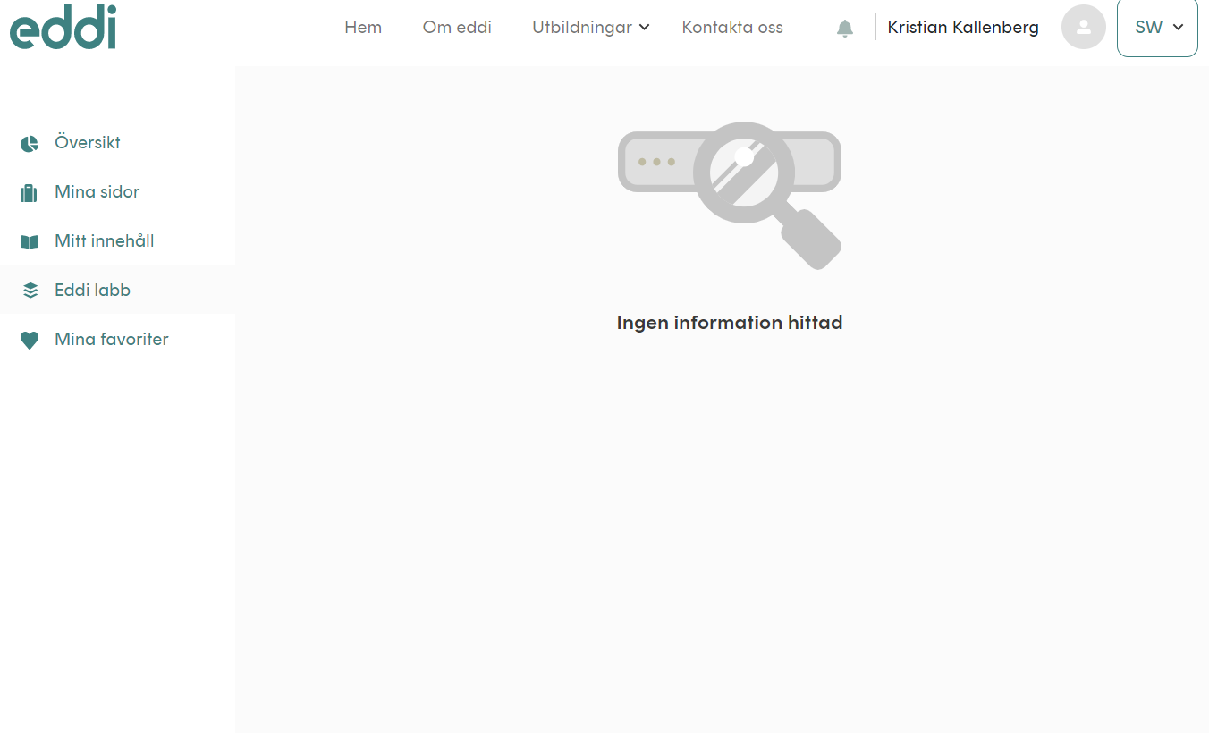
As before: Eddi labs
Ingen information tillgänglig

Slide 6
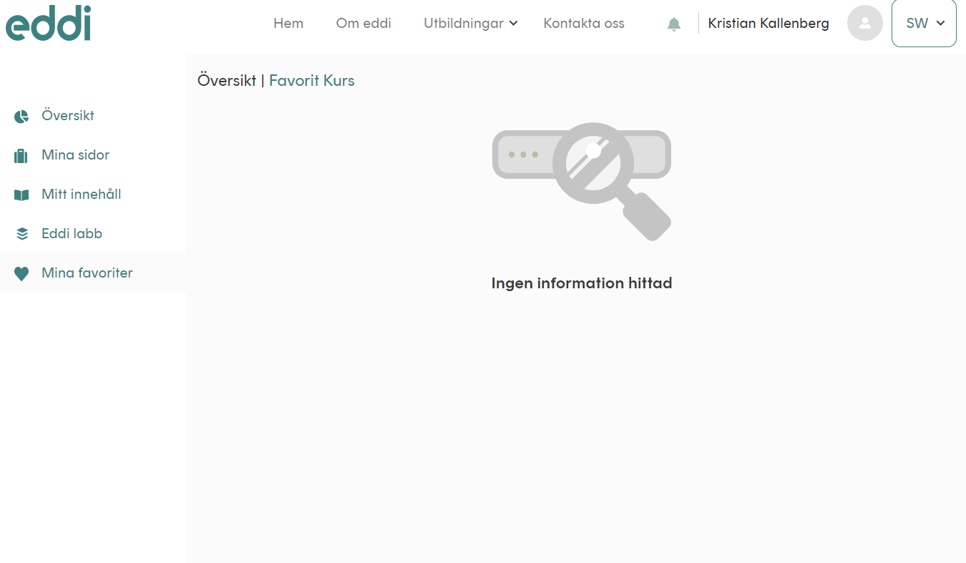
Mina favoriter
Ingen information tillgänglig

